Slide 1

Доли.
Обыкновенные дроби
«Предмет математики настолько серьезен, что полезно не упускать случая сделать его немного занимательным»
Б. Паскаль

Slide 2
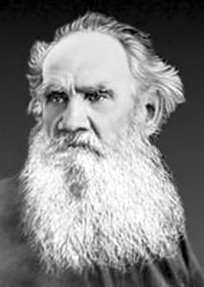
«Человек подобен дроби: числитель – это он сам, а знаменатель то, что он о себе думает. Чем больше знаменатель, тем меньше дробь»
(Л.Н. Толстой)

Slide 3
Сегодня на уроке:
проверка домашнего задания
игра «Математическое лото»
из истории обыкновенных дробей
игра «Календарь памятных дат»
домашнее задание
рефлексия

Slide 4


Проверка домашнего задания
№ 989
а) 18 ∙ 2 = 36; б) 27 ∙ 3 = 81;
в) 60 : 3 ∙ 4 = 80
№ 1030

Slide 5
Математическое лото
«Великие города мира»

Slide 6
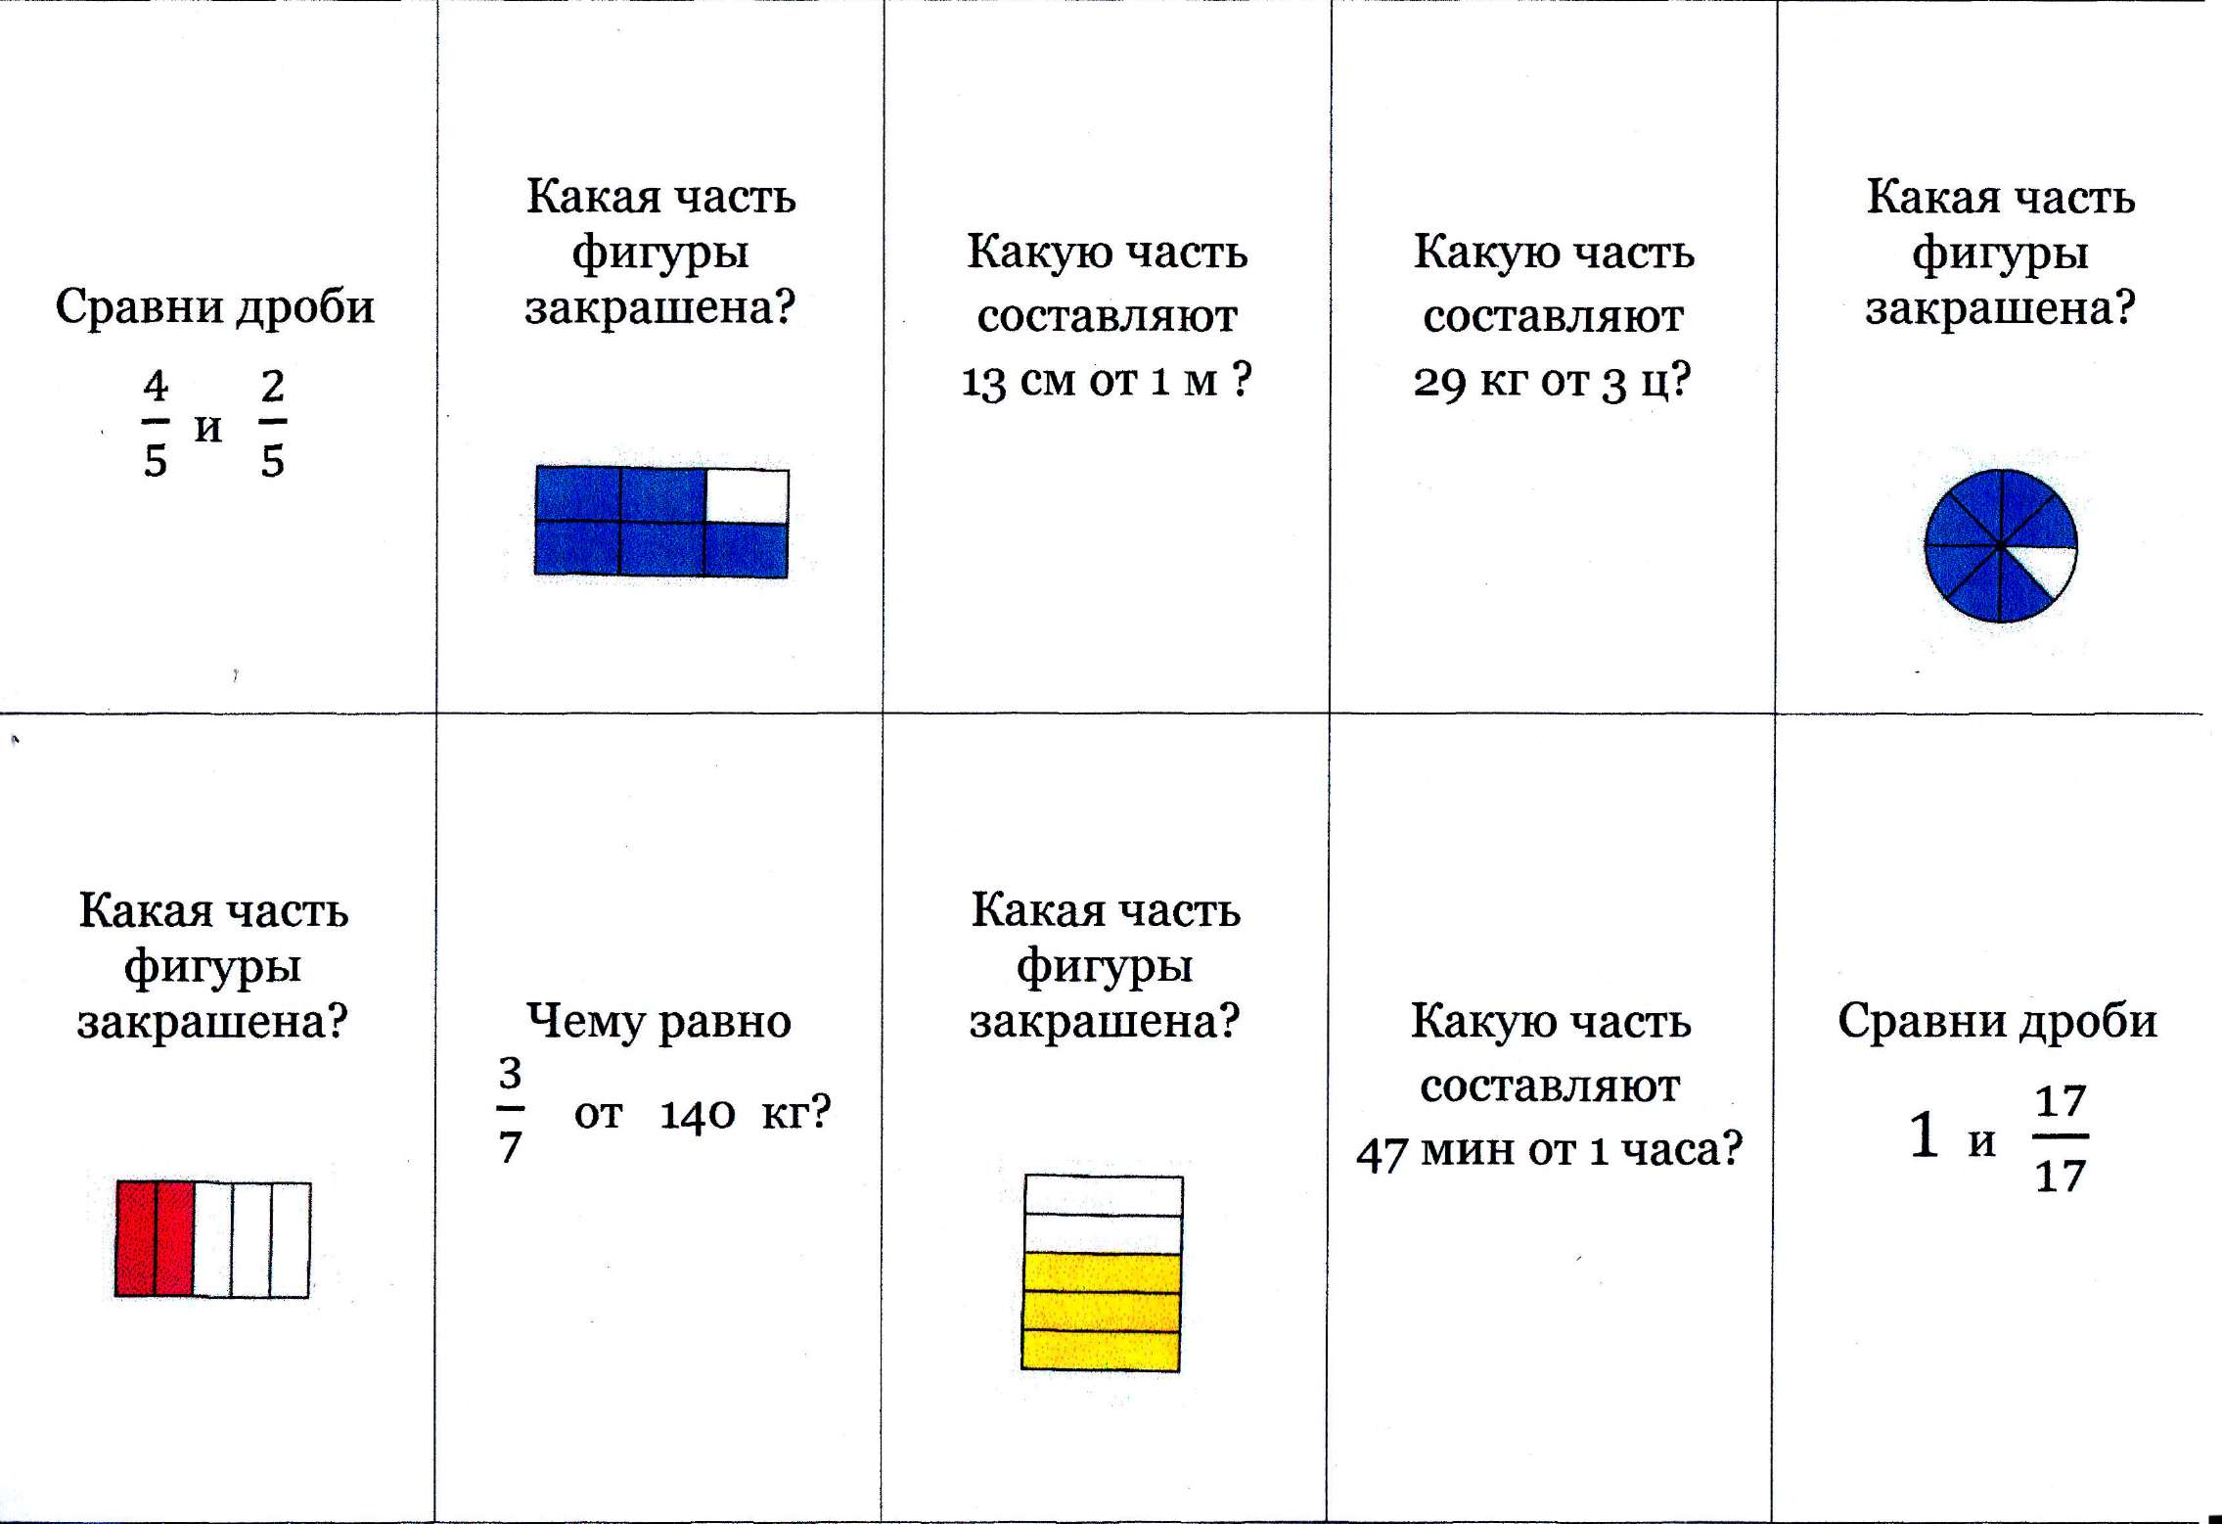

Slide 7
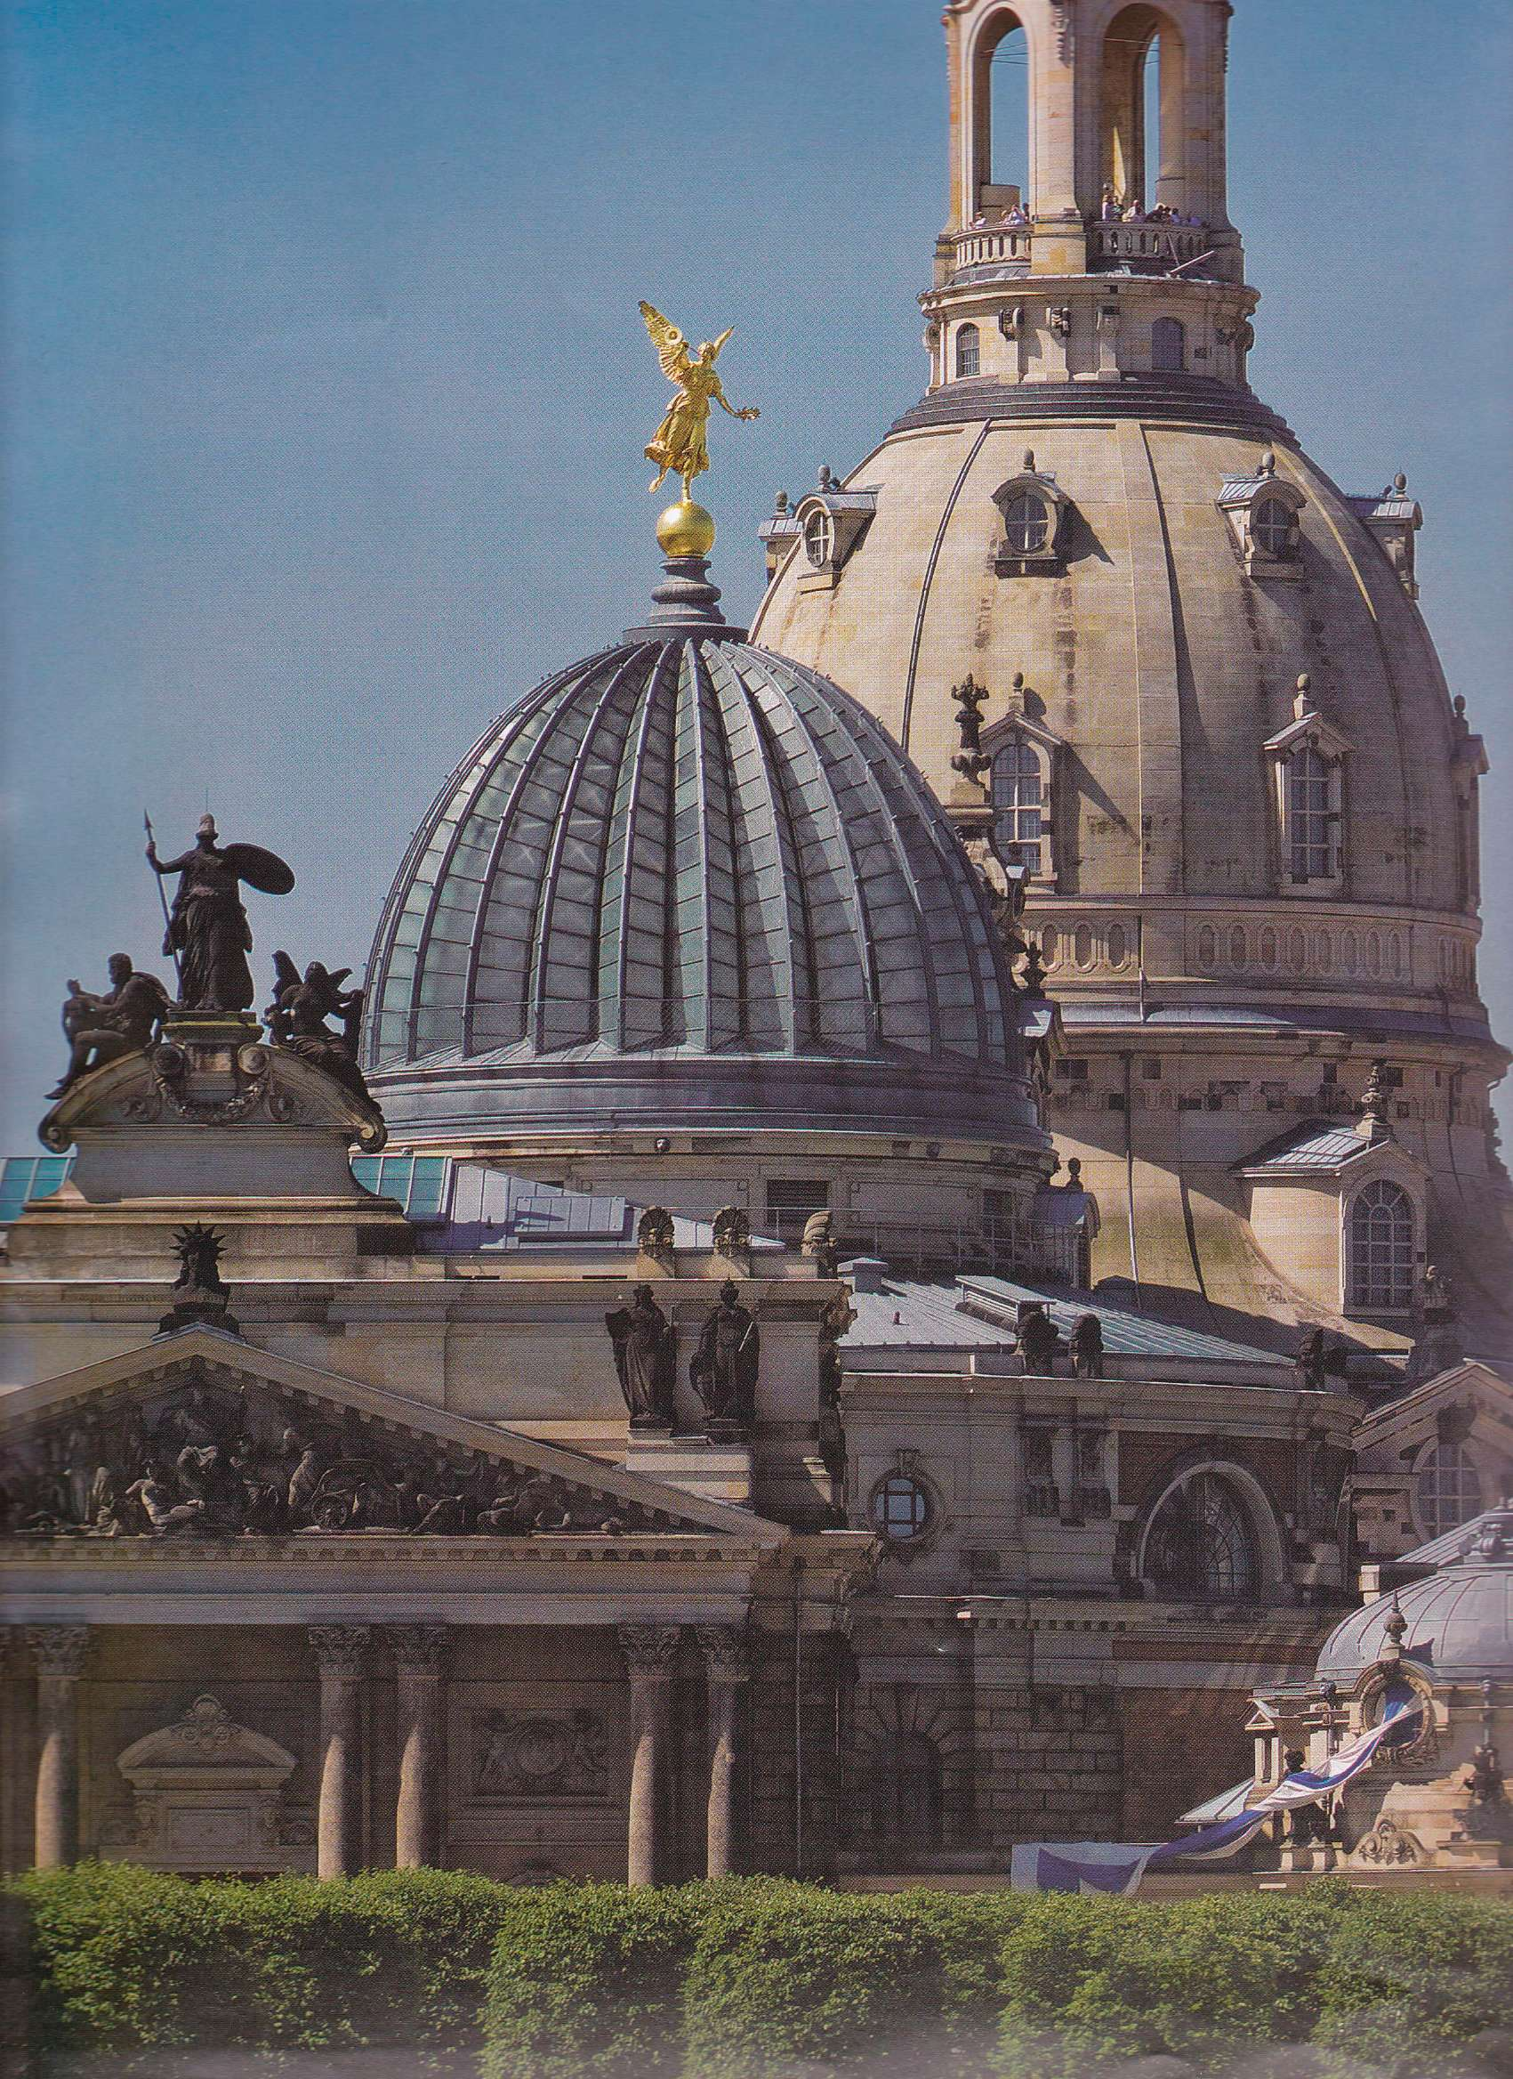
Терраса Брюля и церковь Богородицы.
Дрезден. Германия

Slide 8
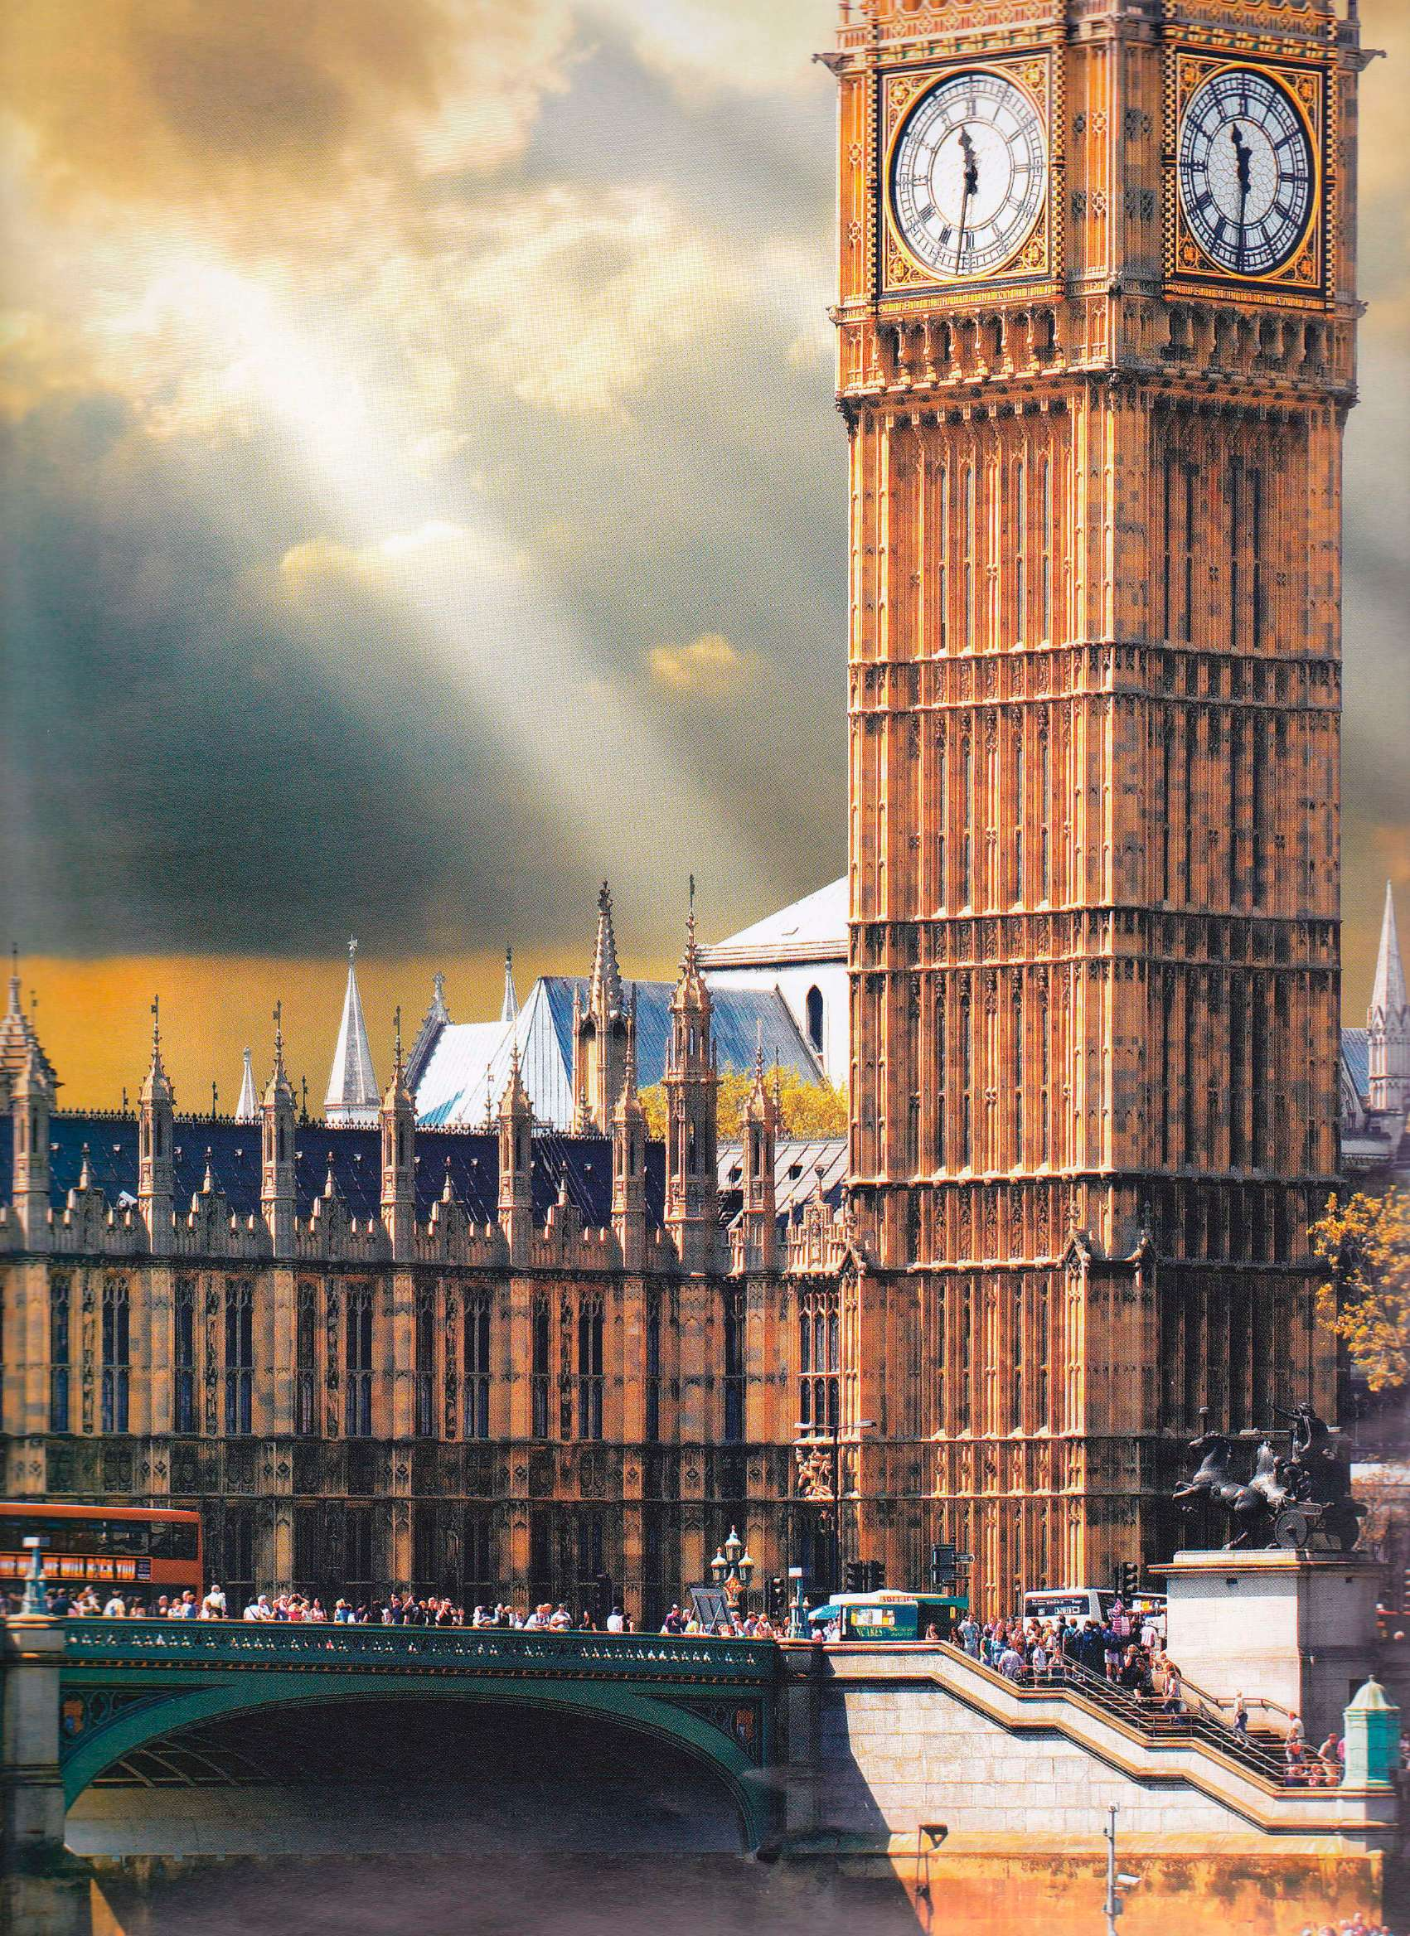
Вид на Вестминстерский дворец и часовую башню Елизаветы (Биг-Бен)
Лондон. Великобритания

Slide 9
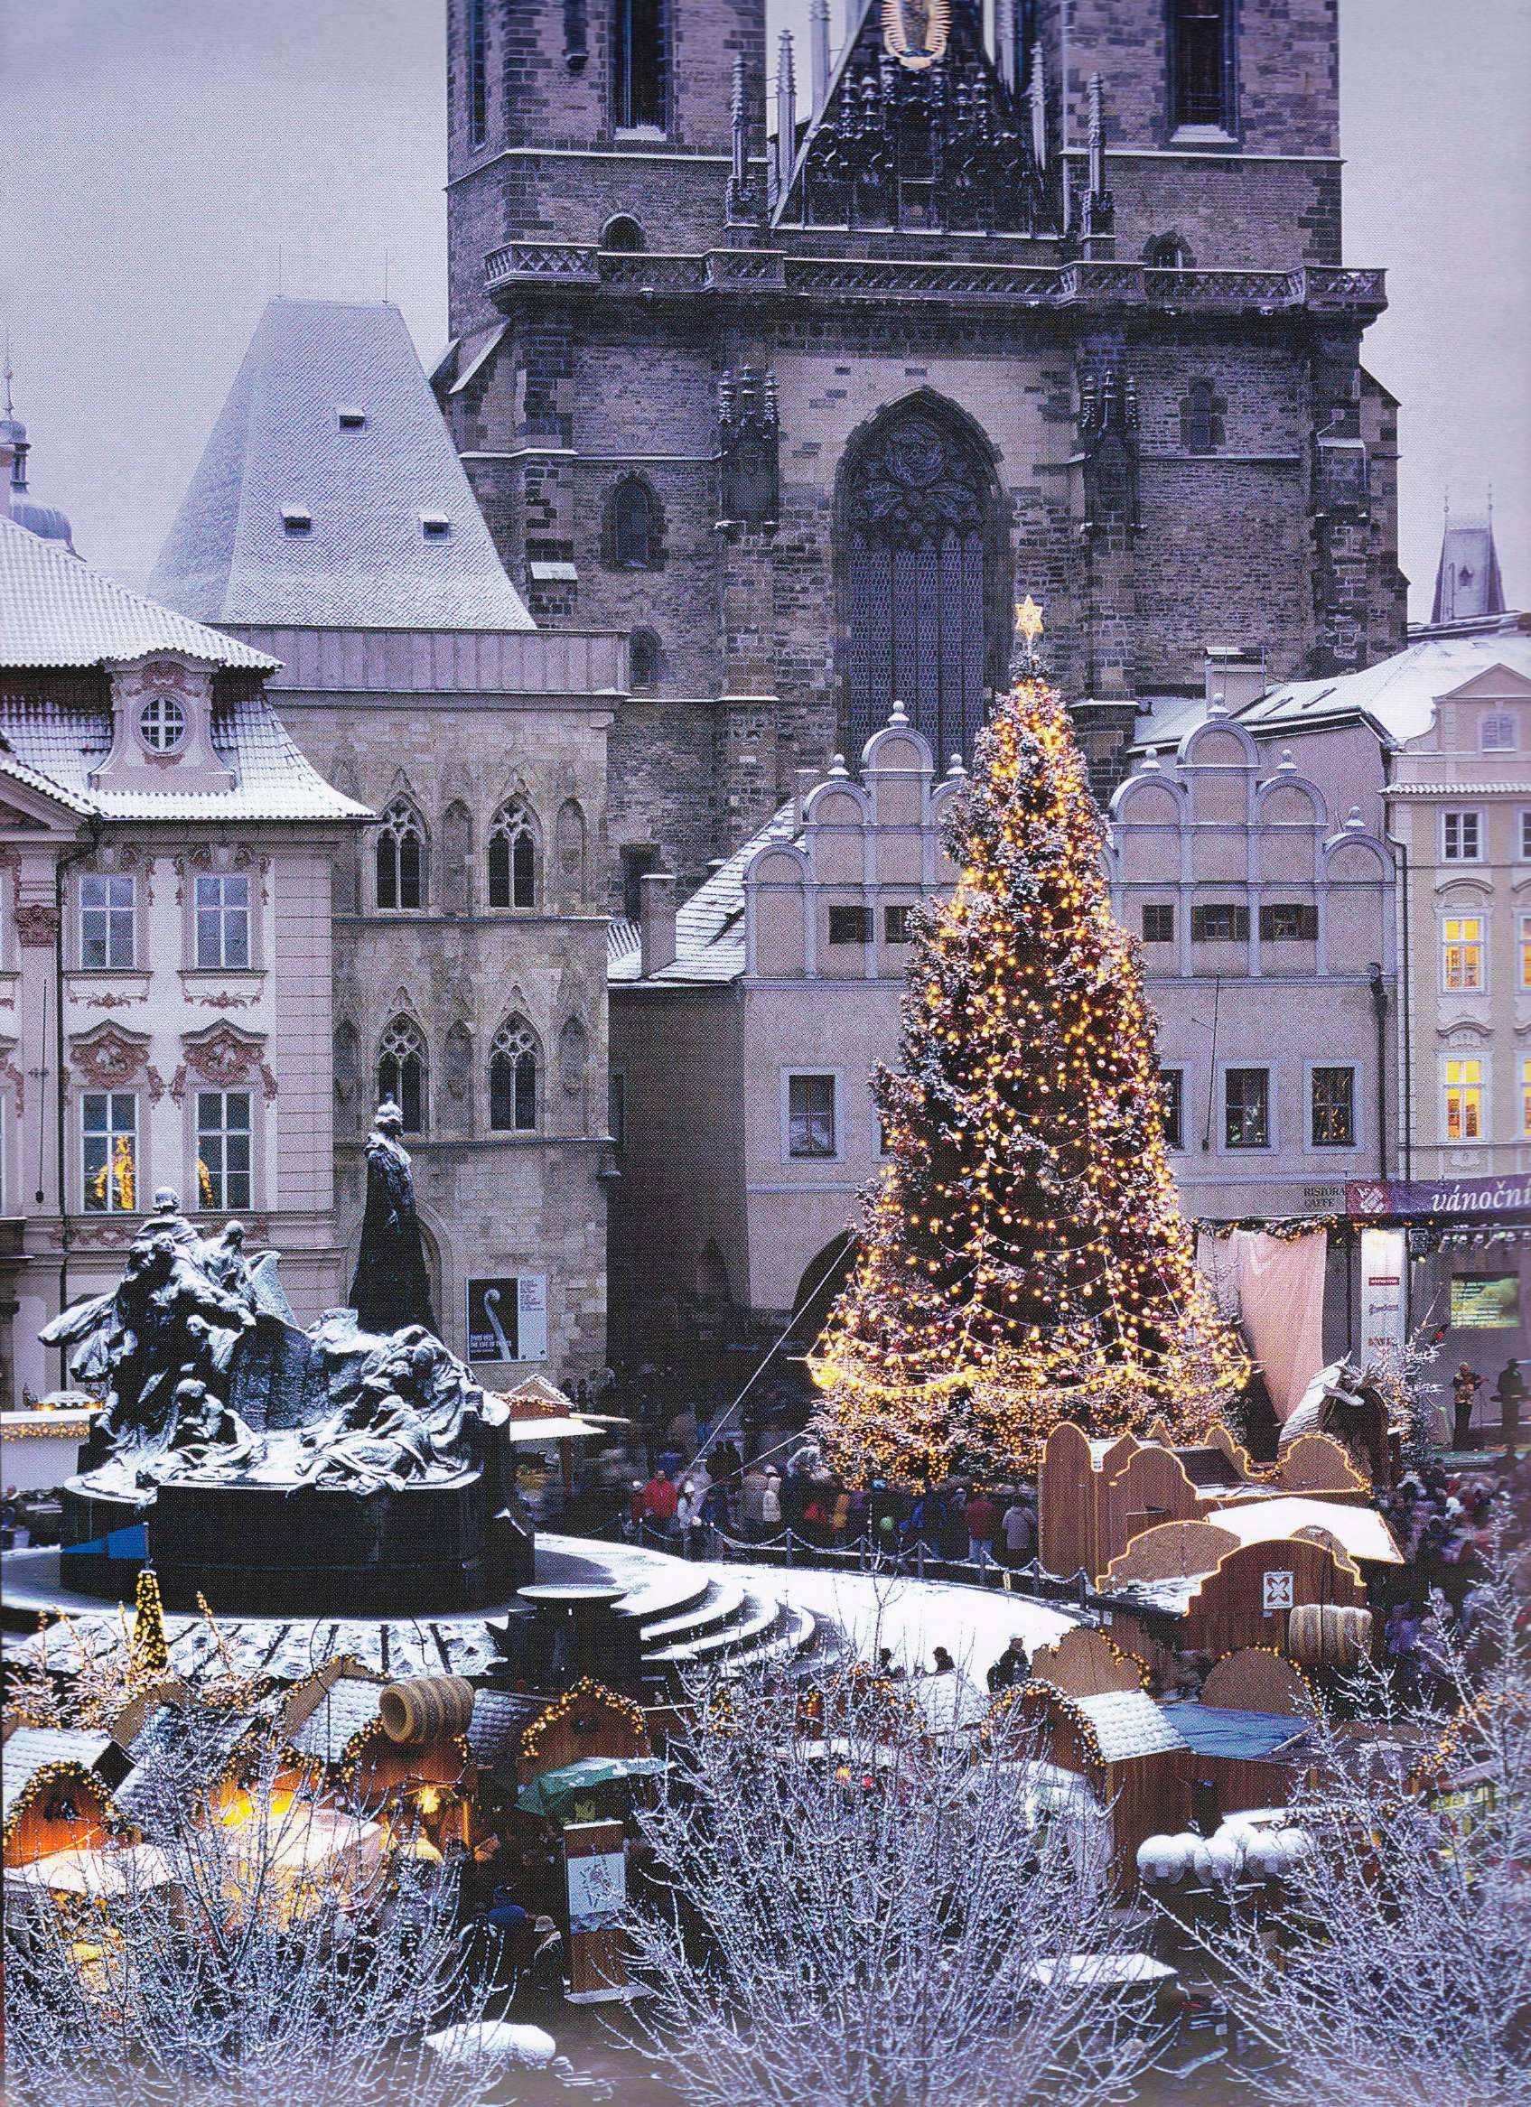
Вид на Тынский храм и Староместскую площадь
Прага. Чехия

Slide 10
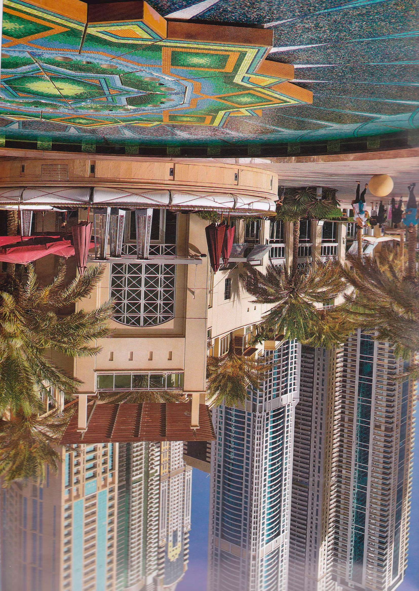
Район Дубай Марина
Дубай. Объединенные Арабские Эмираты

Slide 11
Командная игра
«Календарь памятных дат»

Slide 12
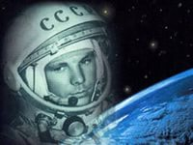
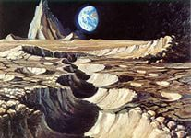
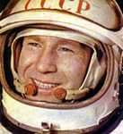
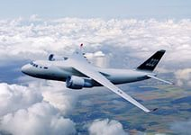
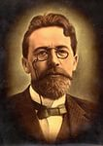
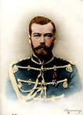
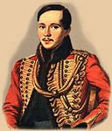
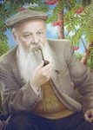
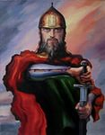
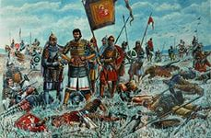
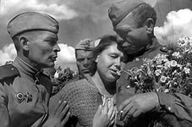
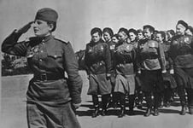
Календарь памятных
дат

Slide 13
Задача
вы узнаете эту дату, если найдете
от числа 125

Slide 14
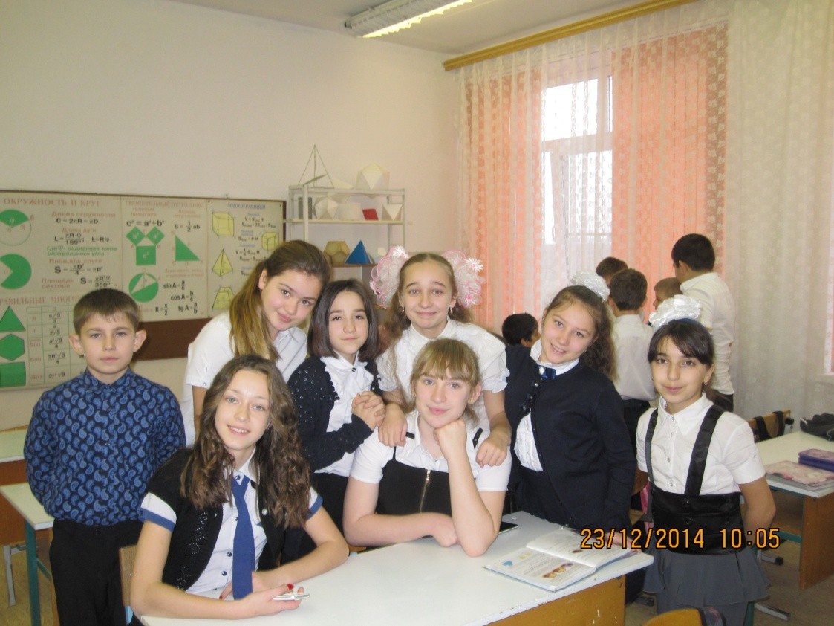
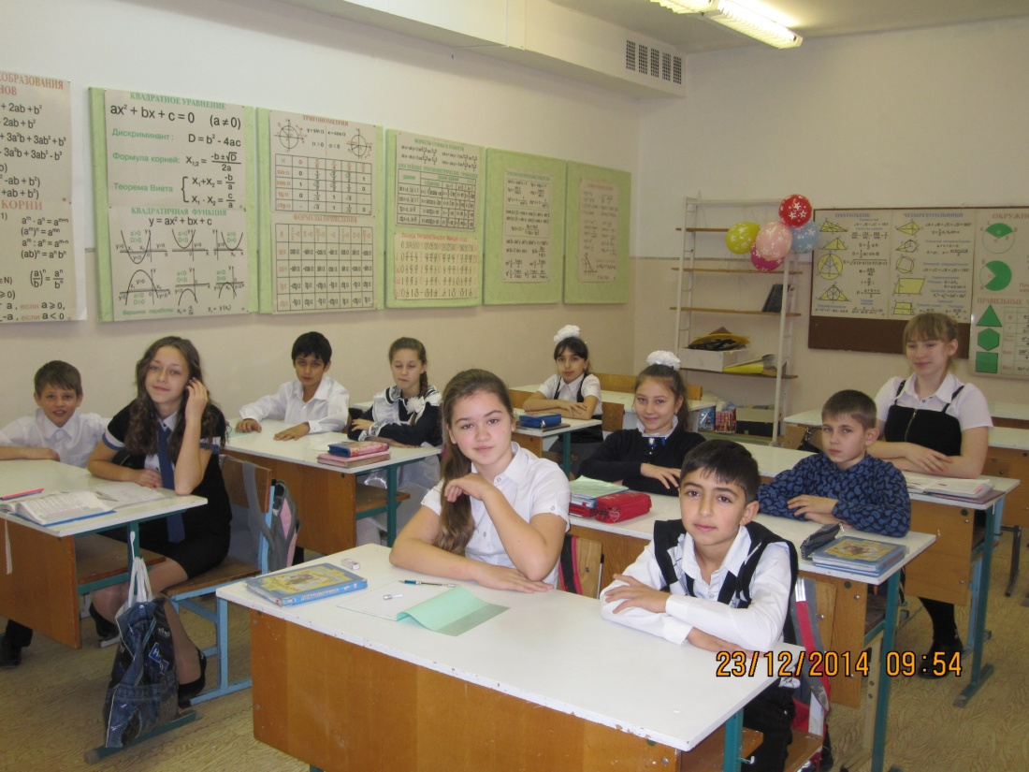
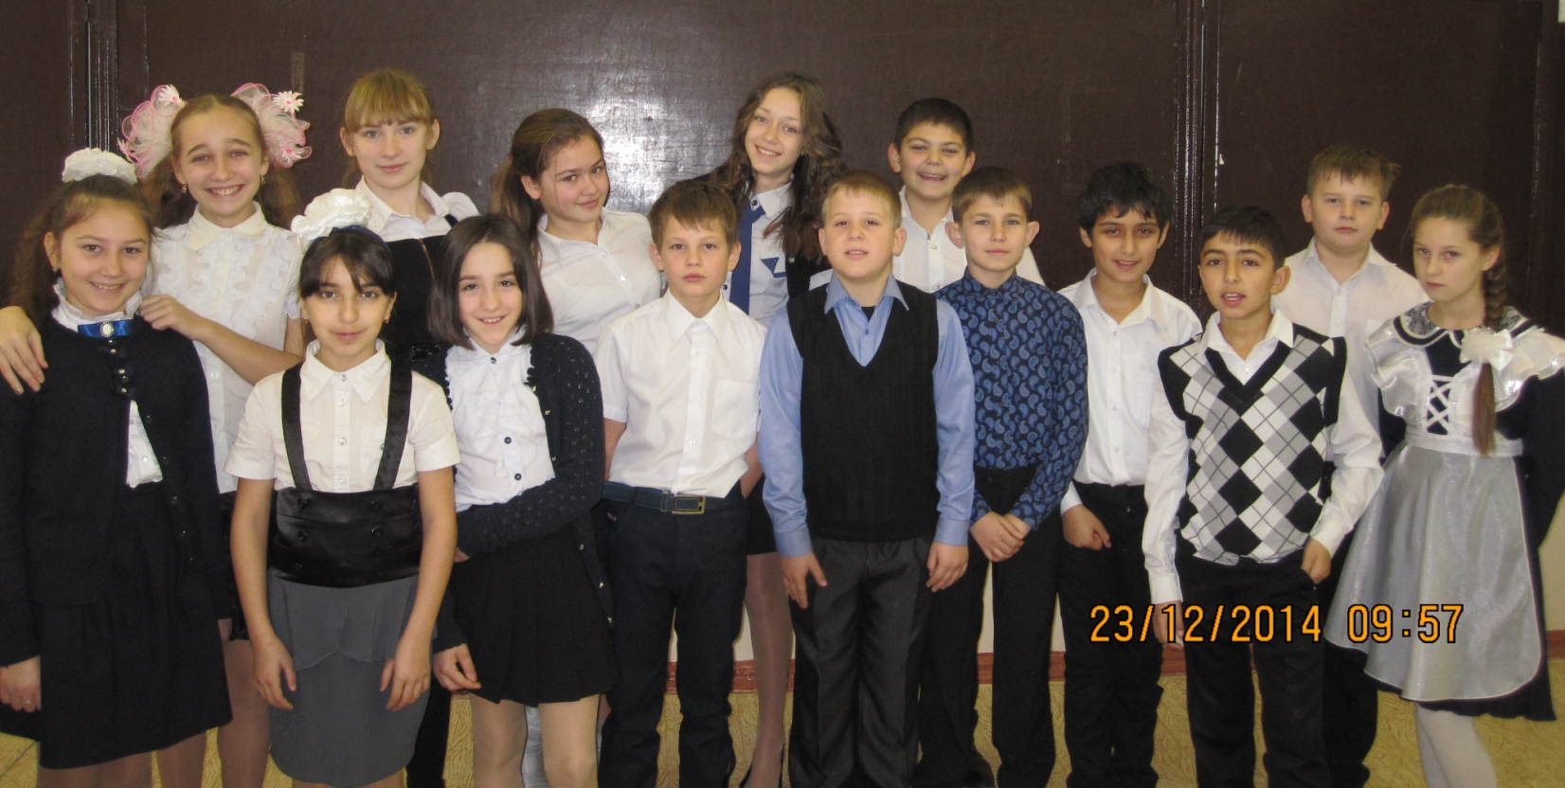
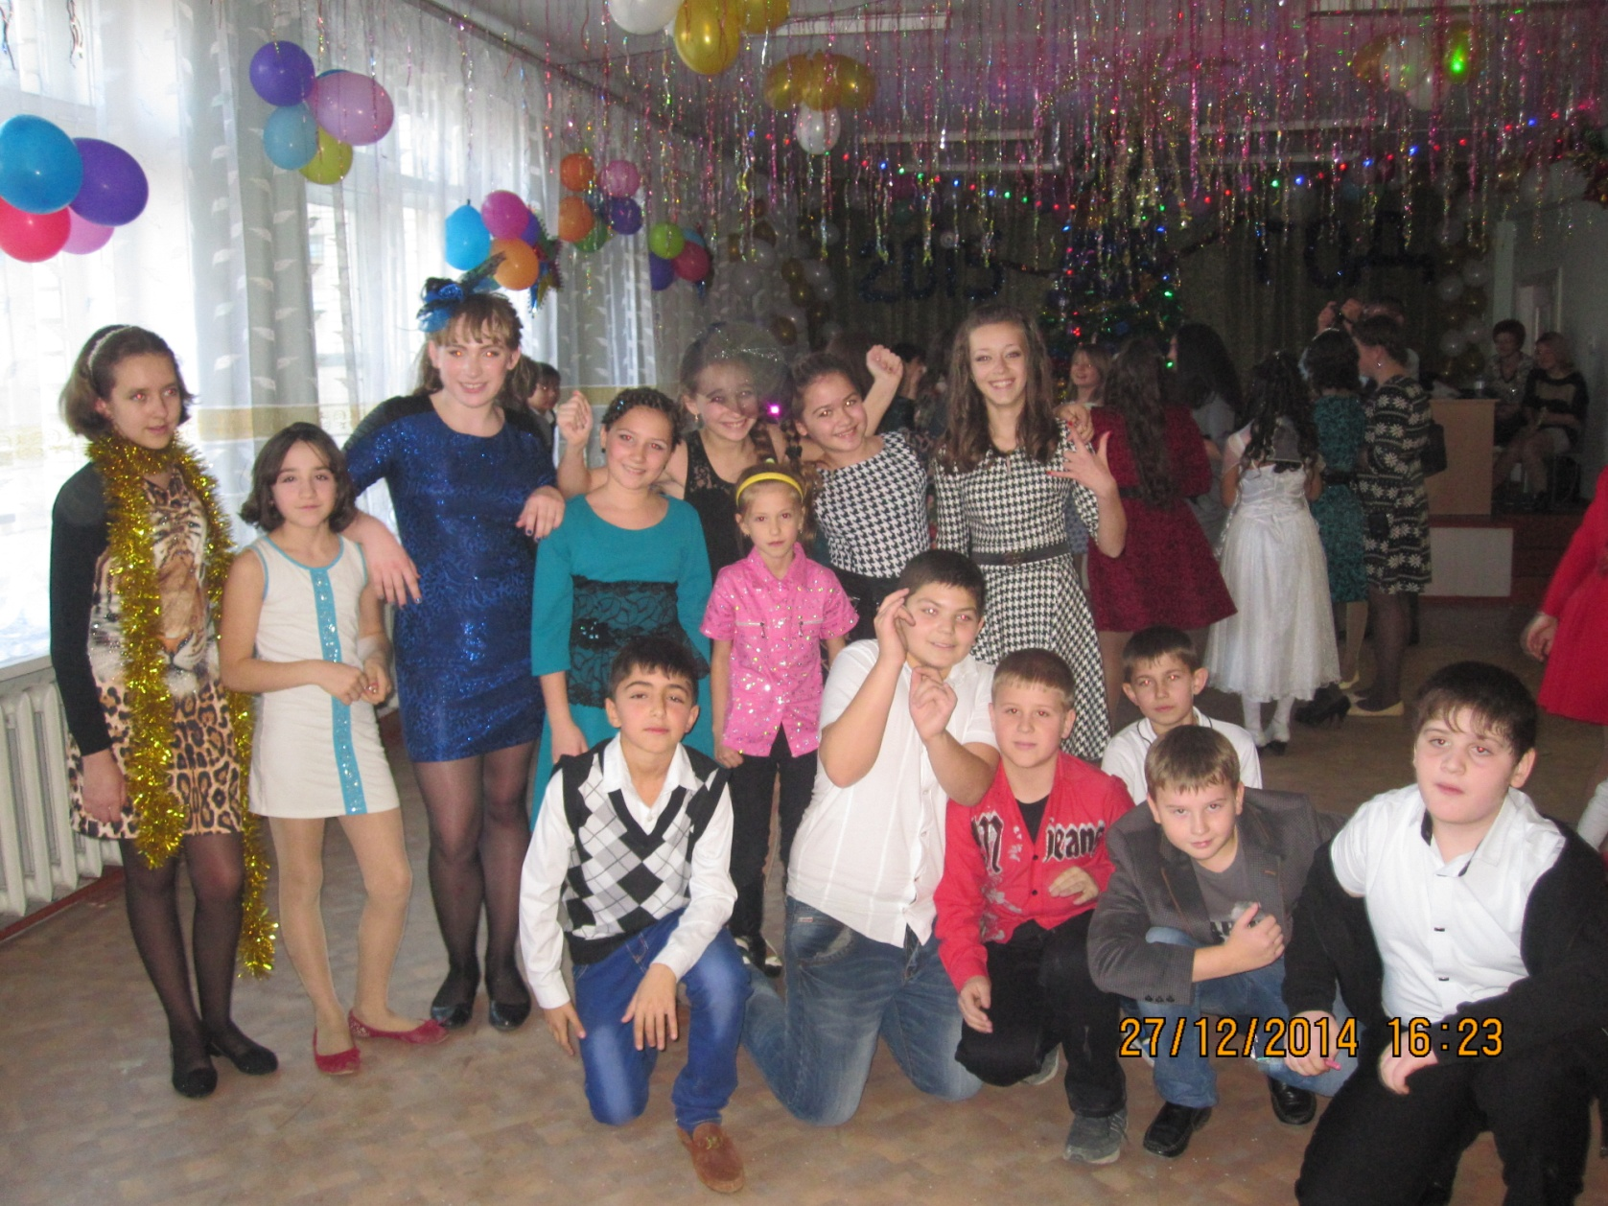
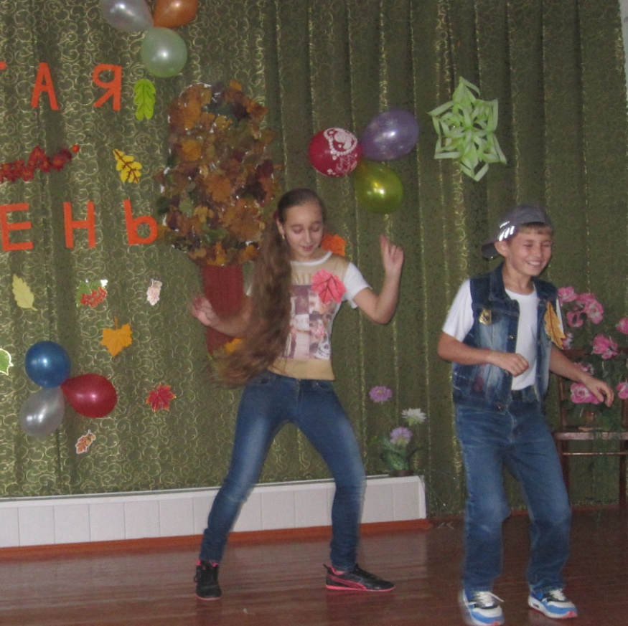
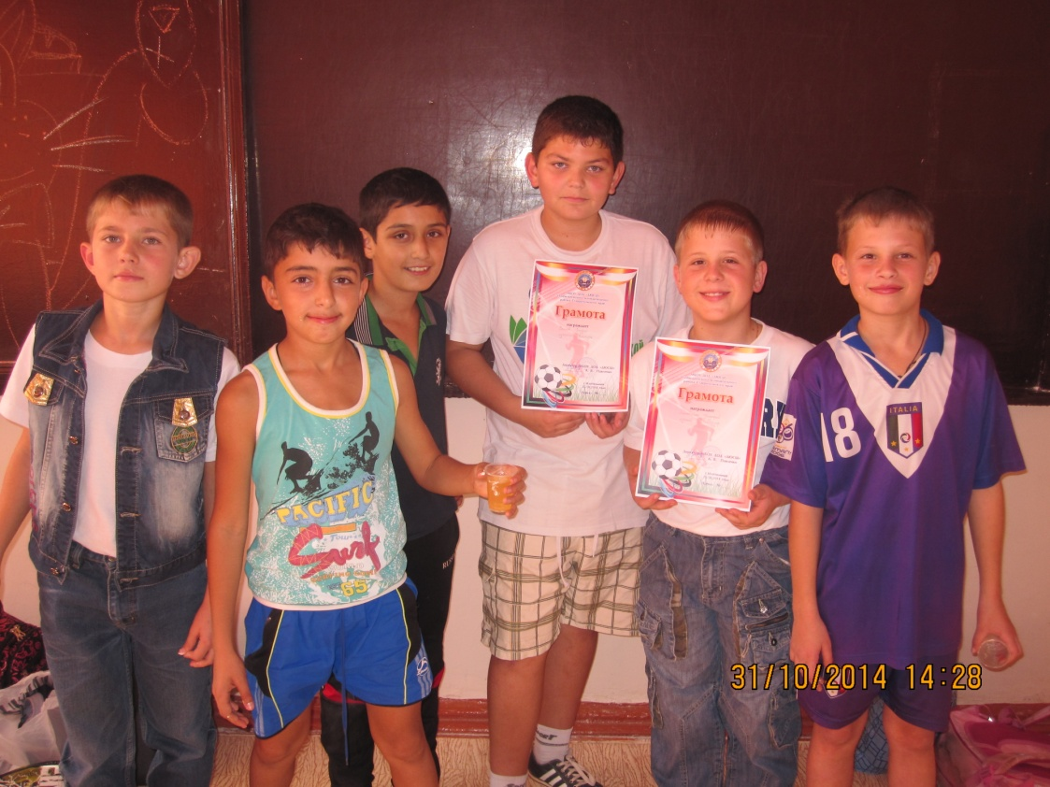
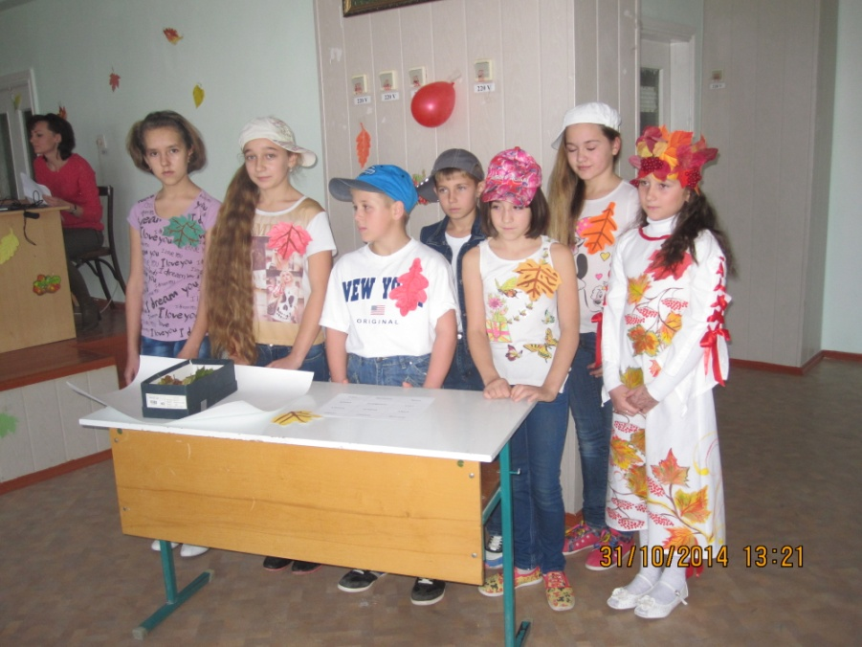
100 – летие
МКОУ «СОШ №5»

Slide 15

Задача
чтобы найти эту дату, нужно найти
от числа 220

Slide 16
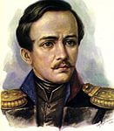
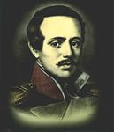
15 октября – 200 лет со дня рождения поэта, писателя, драматурга
Михаила Юрьевича Лермонтова
(1814–1841)

Slide 17
Задача
этого числа
равно 20. Чему равно это число?

Slide 18
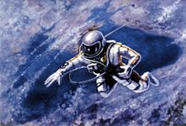
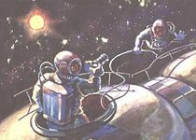
18 марта -50 лет первого выхода в космос советского лётчика космонавта А. Леонова

Slide 19

Задача
этого числа
равна 10. Чему равно само число?

Slide 20
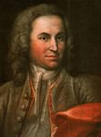
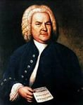
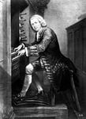
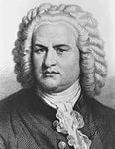
21 марта – 330 лет со дня рождения Иоганна Себастьяна Баха
(1685-1750),
немецкого композитора

Slide 21
Задача
это число можно получить, если найти
от 150

Slide 22
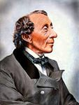
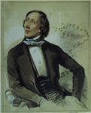
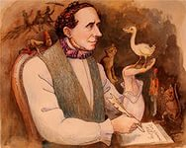
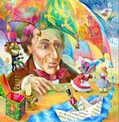
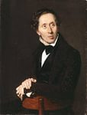
2 апреля – 210 лет со дня рождения датского писателя Ханса Кристиана Андерсена (1805–1875)

Slide 23

Задача
а это число можно получить, если найти
от числа 66.

Slide 24
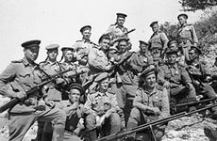
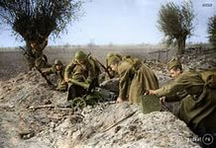
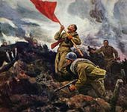
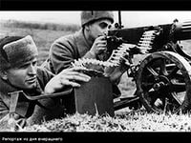
9 мая – 70 лет
Победы в Великой Отечественной войне
(1941-1945).

Slide 25
Задача
этого числа
равно 96. Чему равно
само число?

Slide 26
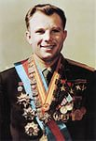
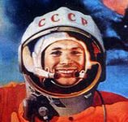
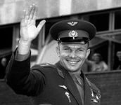
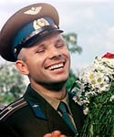
80 лет со дня рождения советского лётчика-космонавта Юрия Гагарина
(1934-1968 г.)

Slide 27

Задача
этого числа
равно 25. Чему равно
это число?

Slide 28
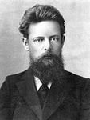
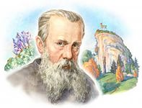
27 января – 135 лет
со дня рождения писателя и очеркиста
П.П. Бажова
(1879-1950 г.)

Slide 29

Задача
вы найдете это число, если узнаете, чему равно
от 45

Slide 30
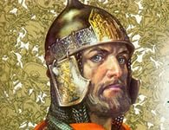
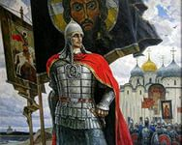

795 лет со времени рождения русского князя, полководца
А.Я. Невского
(ок. 1220-1263)

Slide 31

Задача
этого числа
равно 40. Найдите это число.

Slide 32





635 лет Куликовской битве
(1380)

Slide 33
Задача
если найти
от числа 30, то вы узнаете эту дату

Slide 34





135 лет со времени создания первого трамвая в России (1880)

Slide 35

Задача
этого числа
равно 250. Найдите это число.

Slide 36



29 января – 155 лет со дня рождения писателя
А.П. Чехова
(1860—1904)

Slide 37

Задача
от этого числа
равно 42. Какое это число?

Slide 38




20 мая – 90 лет со дня рождения
Алексея Андреевича Туполева
(1925-2001)

Slide 39

Задача
эта дата получится, если найти
от числа 60.

Slide 40



22 февраля - 205 лет со дня рождения
Фредерика Шопена (1810-1849),
польского композитора, пианиста.

Slide 41

Задача
вычислив, чему равно
от числа 84,
вы узнаете дату

Slide 42





2 ноября – 120 лет назад
(21 октября [2 ноября] 1894 — 2 [15] марта 1917)
на престол вступил в России последний император Николай II (1868-1918).

Slide 43
Домашнее задание
стр. 160 № 1032, № 1028

Slide 44
Рефлексия
Понравился ли вам урок?
Что вам больше всего запомнилось на уроке?
Что вызвало затруднения?

Slide 45
Домашнее задание
Спасибо за внимание!
стр.
№

